Slide 1
"Åpen stund" på
Nydalen vgs 2021

Slide 2
August 2011 åpnet skolen vår

Slide 3
Moderne – Fleksibel - Ambisiøs
Visjonene våre og
Verdiene våre som vi jobber for å nå hver eneste dag

Slide 4
Transparent bygning på 14 300 kvm, 6 etg.
Romslig, store fellesområder,
Åpen fra 0700 – 2230
Rammen for timeplan: 0830 - 1550
Stein, treverk og glass/digitale tavler/ velholdt
Kantine /"Kaffebønna" – Egen butikk – YF praktisk undervisning
Deichmann bydelsbibliotek - Meråpent
Idrettshall + styrkerom
LSI – lærerstyrt internett
Alle ansatte mobiltelefon for direkte kontakt

Slide 5
Litt om oss:
Oppstart 2011
170 ansatte
Fem ulike avdelinger (950 elever)
Studie-spesialiserende 573 elever | Helse og oppvekst 197 elever | Service og samferdsel 115 elever | Hørsels-hemmede 33 elever | Tilrettelagt Service 40 elever

Slide 6
Ansatte: 170
- 128 pedagoger
- 5 rådgivere og 1 miljøarbeider
15 tolker/ assistenter
2 i skolehelsetjenesten (helsesøster + psykiatrisk helsetjeneste)
10 administrasjon og renhold
11 i ledelsen

Slide 7
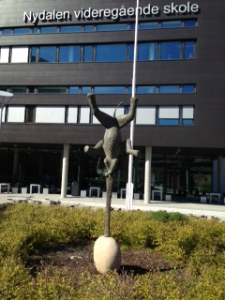
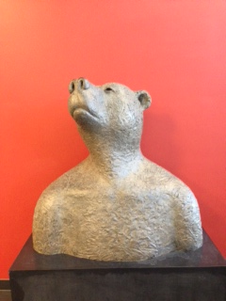
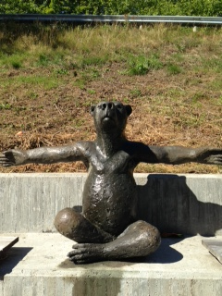
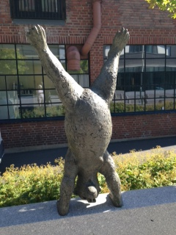
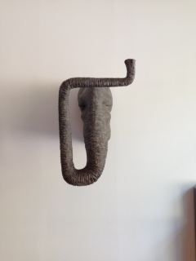
Vi har mangfold som vårt elevsyn. Her illustrert som ulike typer elever
Mangfold vårt sterkeste kort:
EN SKOLE

Slide 8
Nydalen vgs en landsby
"Det tar en landsby å oppdra et barn"
Nydalen vgs: " Det tar en landsby å få elevene til å fullføre og bestå"
T+T+T = "Tidlig + Tydelig + Tett på" (system)
Meget god resultater fra Elevundersøkelsen på høy trivsel – godt miljø – lav grad av mobbing
God og stabil økonomi

Slide 9
Med profesjonell medarbeider mener vi og arbeider for at vi skal være:
Fagkompetanse: På topp
Regelkompetanse : Høy kompetanse, med felles og rettferdig praksis
Relasjonskompetanse: Eleven opplever mestring og trivsel
Organisert i team

Slide 10
Oppdraget vårt: Flest mulig skal fullføre og bestå
Resultat 2017-2018: 99% fullføre og 94 % bestått
Resultat 2018 – 2019: 99 % fullføre og 97 % bestått
Resultat 2019 – 2020: 99 % fullføre og 97 % bestått
Mål 2020-2021: 99 % fullført – 98 % bestått
Elev betyr "å løfte" (så langt de kan)
Nydalen vgs en attraktiv skole på alle avdelingene

Slide 11
Strategisk plan: Faglige og sosiale resultater
Fullføre og bestå / Faglig løft
Gode tilbakemeldinger
Elevmedvirkning
Trivsel og mestring
Profesjonsutvikling /Team (LK20)

Slide 12
Bredde er vår spisskompetanse:
Stort fagtilbud (stand m/ faglærere/elever/rådgivere)
Toppidrett egen stand (Både ST / YF)
Årshjul for elevoppfølging (5 stopp)
Foreldremøter: 3-2-1 modell
Forsert løp i matematikk og engelsk
Leksehjelp / Utsatt vurdering
Ekstra undervisning + lørdagsskole + påskeskole
Alltid vikar – (der det er nødvendig)

Slide 13
Elev (miljø-) visjon: Vær den du er!
Læringsmiljø
Klassemiljø
Avdelingsmiljø
Skolemiljø
Mangfold

Slide 14
Arbeid med miljø, noe av det viktigste vi kan gjøre, og noe av det viktigste vi får til:
LÆRINGSMILJØ
Er forholdene for best mulig læring til stede i klassen?
Ro, orden,
respekt
SKOLEMILJØ
Gleder jeg meg til å gå på skolen?
Trives jeg på
skolen?
KLASSEMILJØ
- Hvordan er vi
med hverandre i
klassen?
- Hyggelig, hei,
inkluderende
"Det er så lite som skal til"

Slide 15
Hva binder oss sammen?
Relasjoner internt / relasjoner mellom avdelingene og elevene
Eks. ST elever lunsj hos TL
Turneringer
Fag sammen YF/ST
Sterkt elevråd – stor plass – lyttepost (elevene deltar i intervjuer/ansettelser)
Kantinen
Åpen dag – (1800 på besøk i fjor – 240 elever meldt seg til guider i år)
Rektor besøker alle klassene
Revy
Innskolering – hyttetur og ekskursjoner
Temauker på tvers (Psykisk helse/ Livsmestring, Bærekraft, (Demokrati)
Klubbene

Slide 16
Nydalen - klubbene er i gang fra uke 42
Har du lyst å delta i: STRESS-LESS-KLUBBEN
KOSEKLUBBEN? YOGAKLUBBEN? STRIKKE-MALE-BRETTSPILL -KLUBBEN?
BOK-KLUBBEN? GITAR/BANDKLUBBEN? IDRETTSKLUBBEN? DANSE -KLUBBEN
TEGNSPRÅK-KLUBBEN? ELEVKOR-KLUBBEN?
SPILLKLUBBEN? (FIFA-SJAKK) TECHNOKLUBBEN?
FOR-ANDRE -KLUBBEN

Slide 17
M
I
L
J
Ø
Elevene våre har valgt denne profilen for vårt miljø

Slide 18
Avslutningsvis: Nydalen en skole for elevene og med elevene
Følg oss på Hjemmesiden/facebook:
https://nydalen.vgs.no/
Anbefaler dere å se filmene om Nydalen vgs på hjemmesiden vår.
Linn-Siri Jensen, rektor Nydalen vgs
Mitt mobilnummer: 93046572, bare å ta kontakt om du lurer på noe
Takk for oppmerksomheten og håper vi sees på Nydalen vgs til høsten☺

